Slide 2
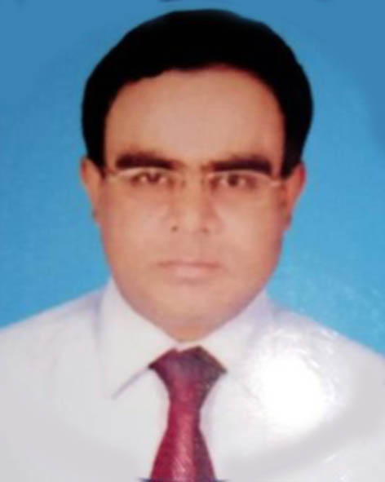
মোঃ আব্দুল মাজেদ
প্রভাষক, পদার্থ বিজ্ঞান
আনোরমারী ডিগ্রী কলেজ
কিশোরগঞ্জ, নীলফামারী।

Slide 3
শিখন ফলঃ ১. মহাকর্ষ বল দ্বারা কৃতক। ২. অভিকর্ষ বলের বিরুদ্ধে কাজ। ৩. শক্তির নিত্যতার সূত্র ৪. সরল দোলকের ক্ষেত্রে যান্ত্রিক শক্তির নিত্য। ৫. ক্ষমতা নির্ণয়। ৬. কর্মদক্ষতা নির্ণয়।

Slide 4
মহাকর্ষ বল দ্বারা কৃতকাজঃ

Slide 5
মহাকর্ষ বল দ্বারা কৃতকাজের সূত্রঃ

Slide 6
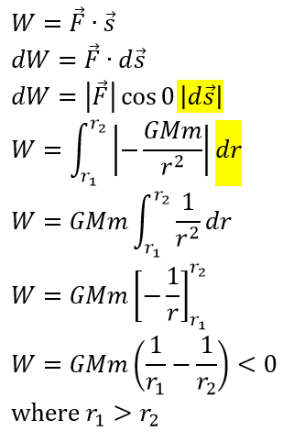
মহাকর্ষ বল দ্বারা কৃতকাজের সূত্রঃ

Slide 7
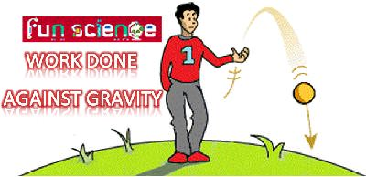
অভিকর্ষ বলের বিরুদ্ধে কাজ

Slide 8
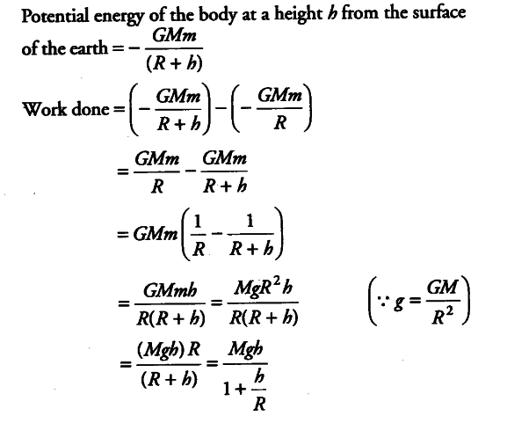
অভিকর্ষ বলের বিরুদ্ধে কৃতকাজের সূত্রঃ

Slide 9
শক্তির নিত্যতার সূত্রঃ শক্তির সৃষ্টি বা বিনাশ নেই,শক্তি কেবল একরুপ থেকে অপর এক বা একাধিক রুপে পরিবর্তিত হতে পারে।মহাবিশ্বের মোট শক্তির পরিমান নির্দিষ্ট ও অপরিবর্তনীয়।

Slide 10
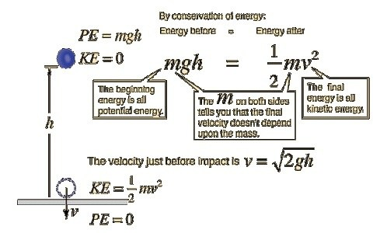
শক্তির নিত্যতার সূত্রের ব্যাখ্যাঃ

Slide 11
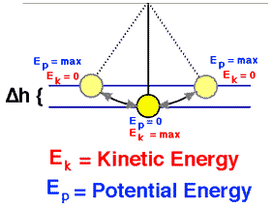
সরল দোলকের ক্ষেত্রে যান্ত্রিক শক্তির নিত্যতার সূত্রঃ

Slide 12
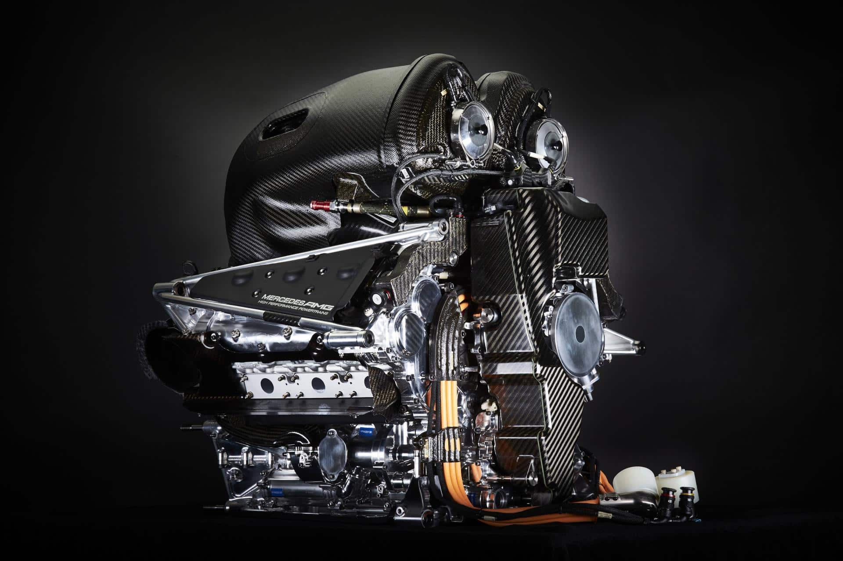
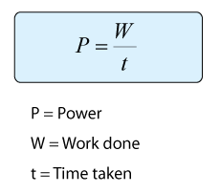
ক্ষমতা নির্নয়ঃ
মোটর ইন্জিন
ক্ষমতা নির্নয়ের সূত্রঃ

Slide 13
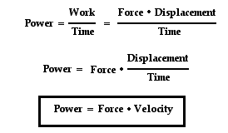
ক্ষমতা ও বেগের সম্পর্ক

Slide 14
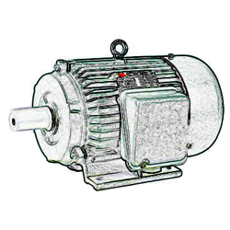
মোটরের কর্মদক্ষতা

Slide 15
কর্মদক্ষতার সূত্রঃ

Slide 16
কর্মদক্ষতাকে শতকরায় প্রকাশ করা হয়

Slide 17
মূল্যায়ন ১. প্রমান কর ভূপৃষ্ঠ থেকে যেকোনো উচ্চতায় মোট শক্তির পরিমান একই থাকে। ২.সরল দোলন গতির ক্ষেত্রে শক্তির নিত্যতার প্রমান কর। ৩.মহাকর্ষ বল দ্বারা কাজ কখন ধনান্তক বা ঋনাত্নক হয়। ৪.প্রমান কর অভিকর্ষের বিপরীতে কাজ বস্তুর সরণের সমানুপাতিক।

Slide 18
বাড়ীর কাজঃ ১.অশ্বক্ষমতা বলতে কি বোঝ। ২.কর্মদক্ষতা বলতে কি বোঝ। ৩.একটি মোটর মিনিটে 5500 kg পানি 100 m উপরে উঠাতে পারে।মোটরটির দক্ষতা 70% হলে ক্ষমতা নির্নয় কর।

